Slide 1
Социальный проект “Ваш скромный труд цены не знает…”
Общешкольный долгосрочный социальный проект

Slide 2
В презентации использованы материалы, собранные в ходе работы над проектом
Эмблема проекта

Slide 3
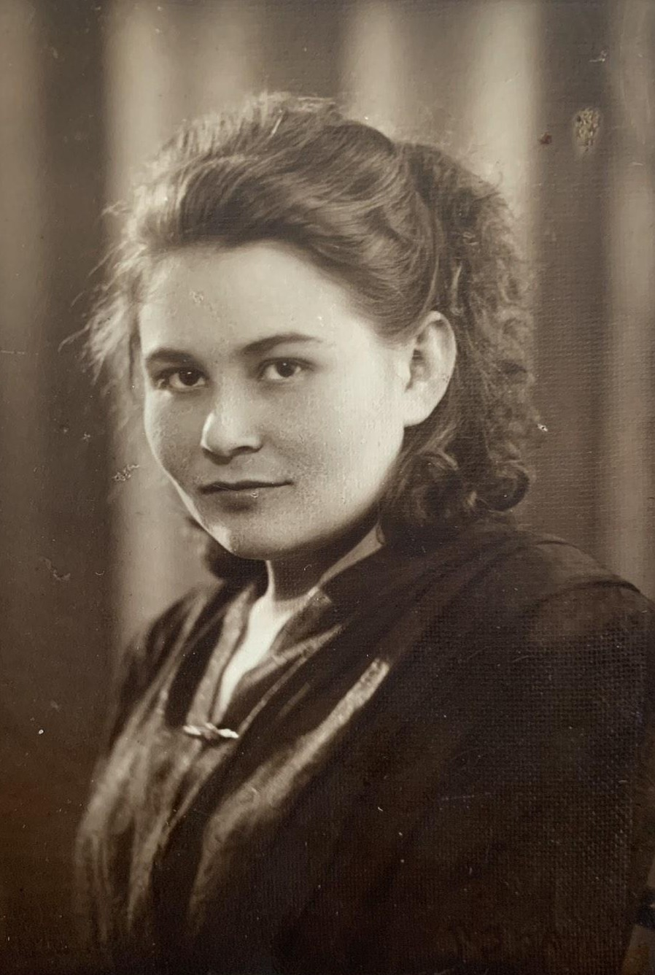
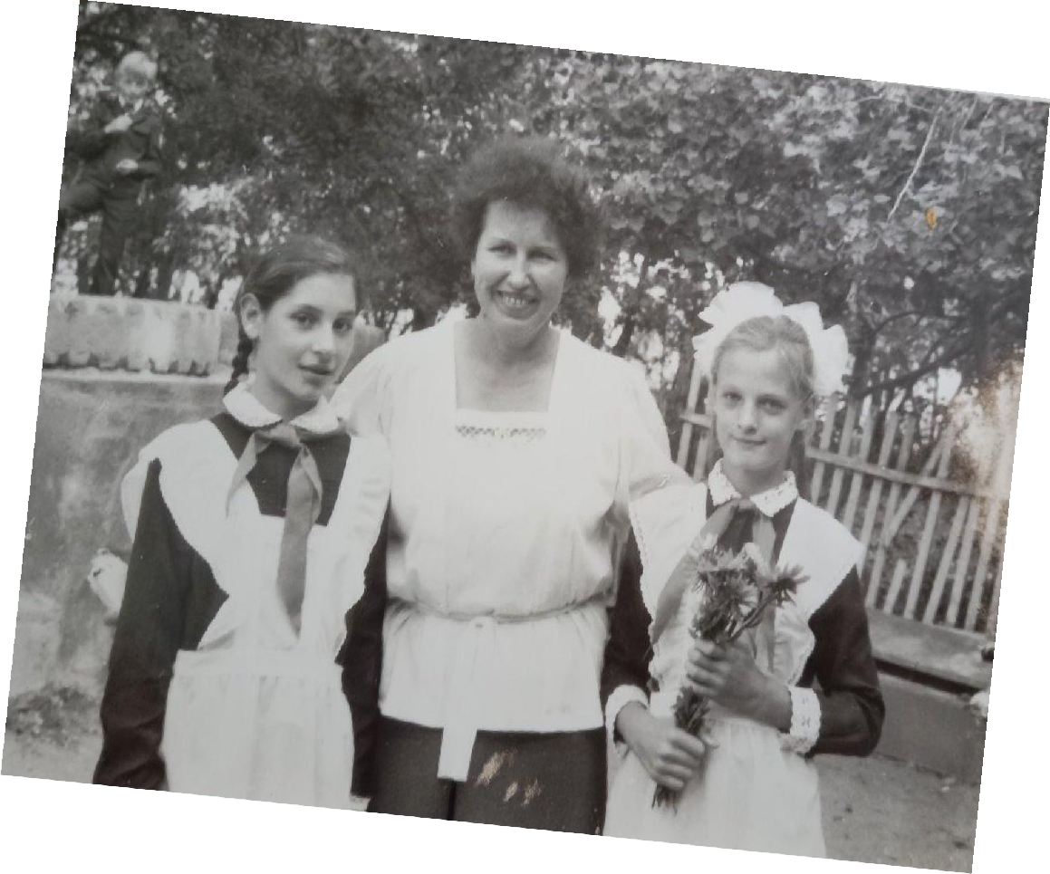

Slide 4
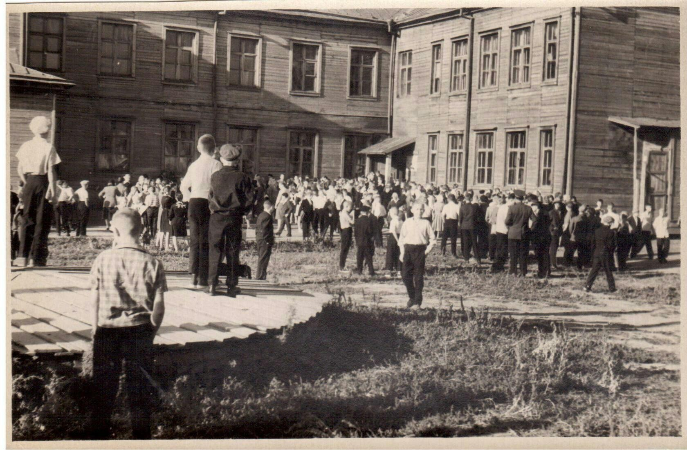

Slide 5
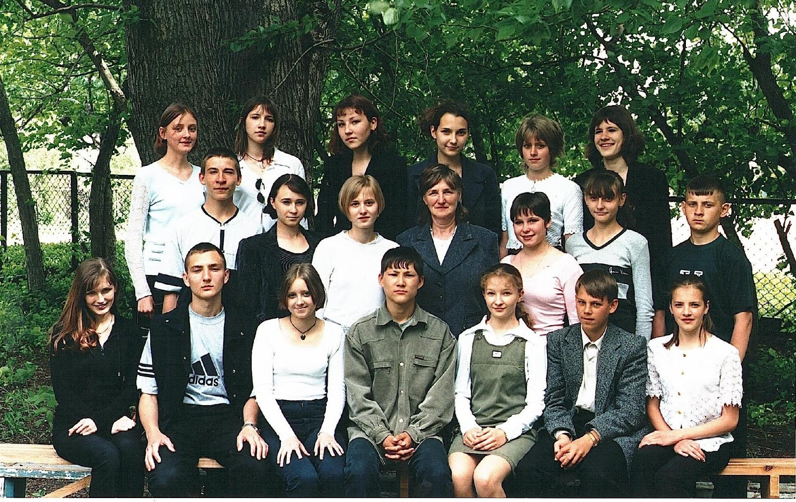

Slide 6
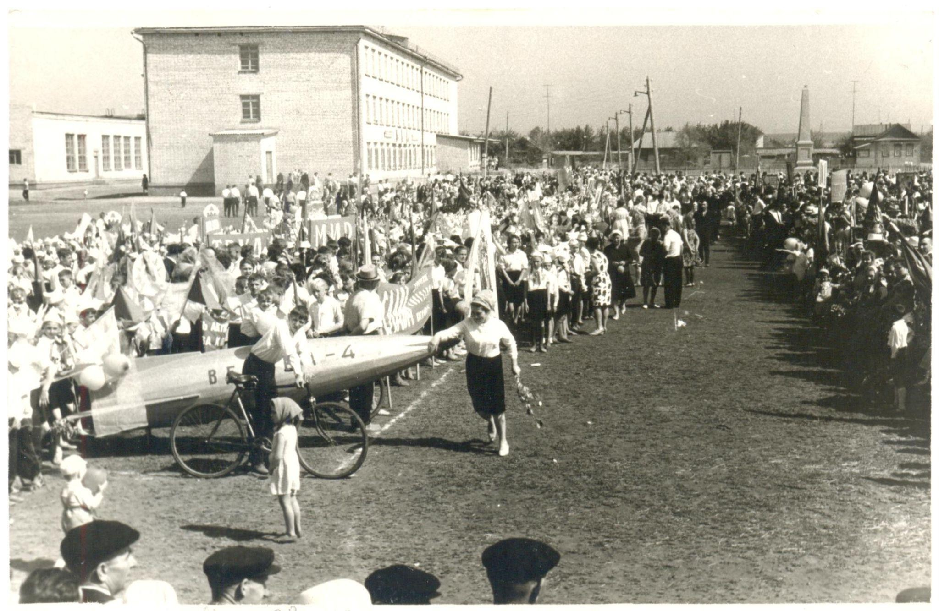

Slide 7
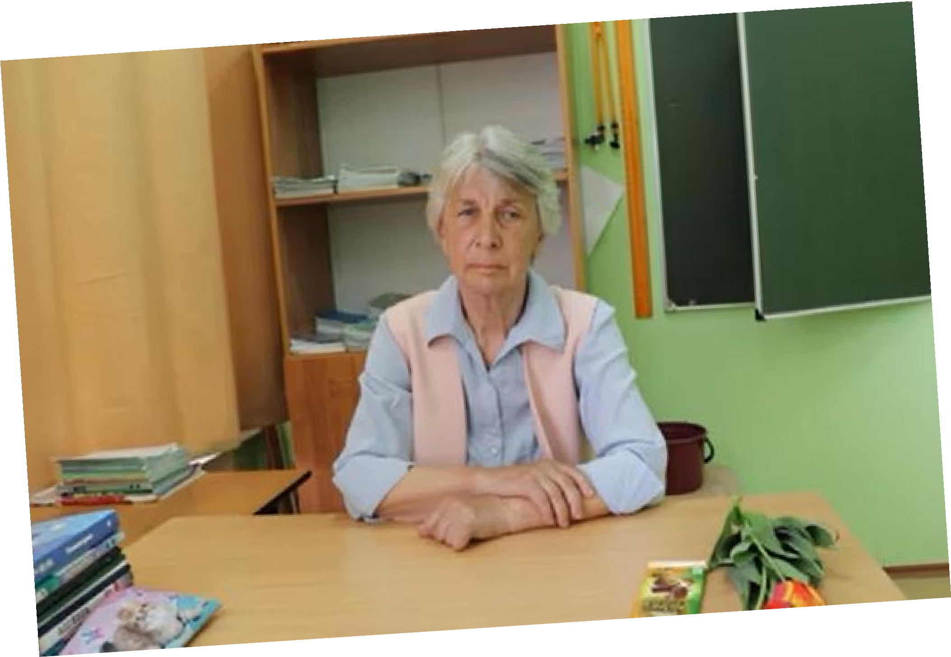
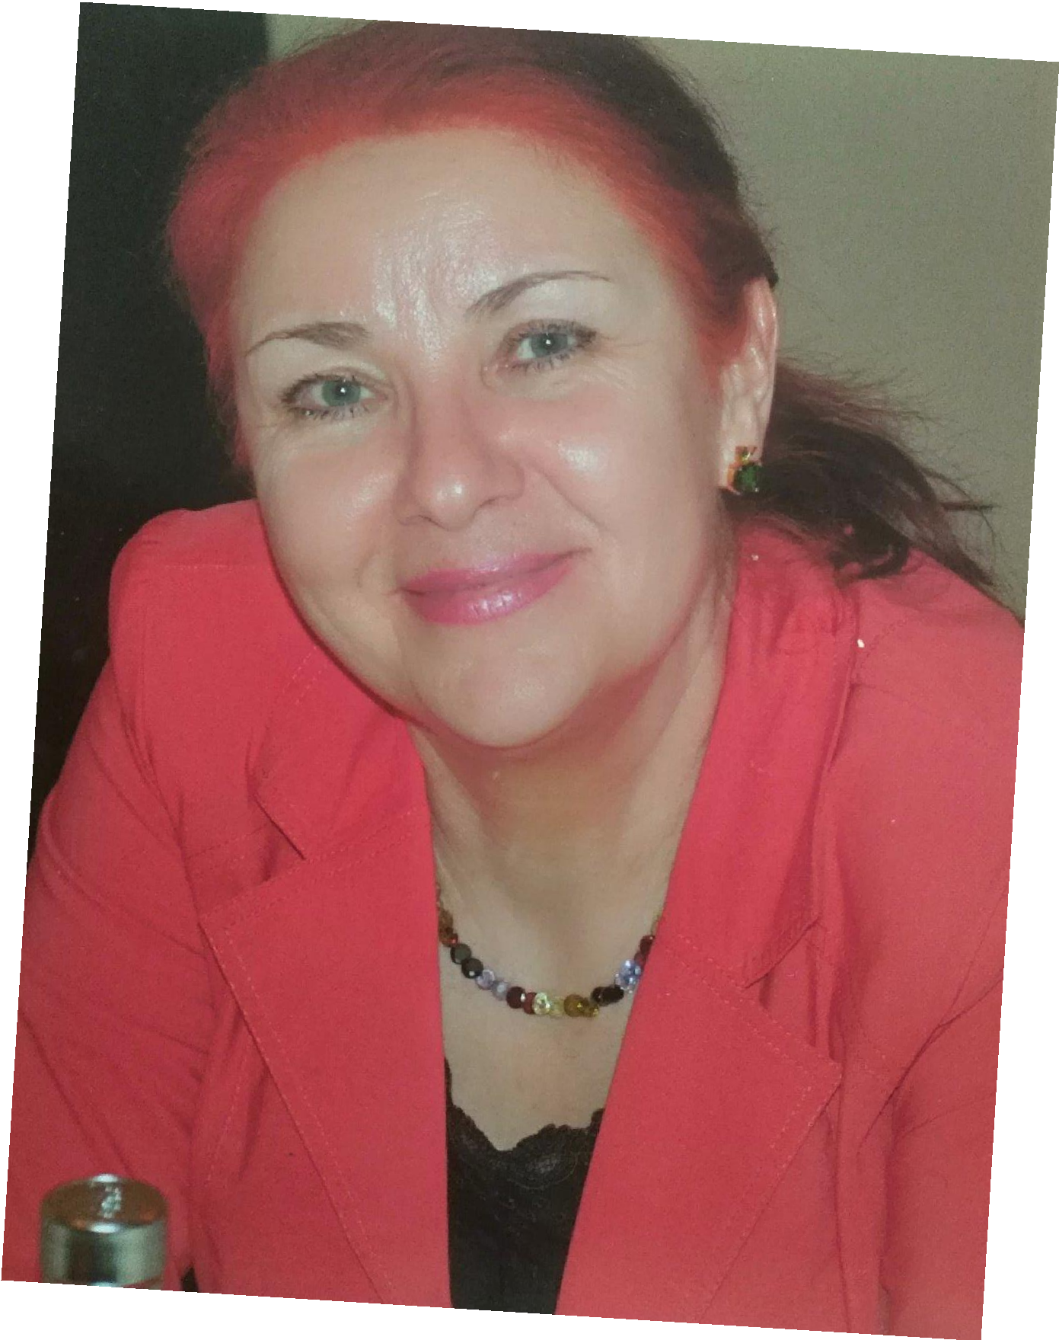

Slide 8
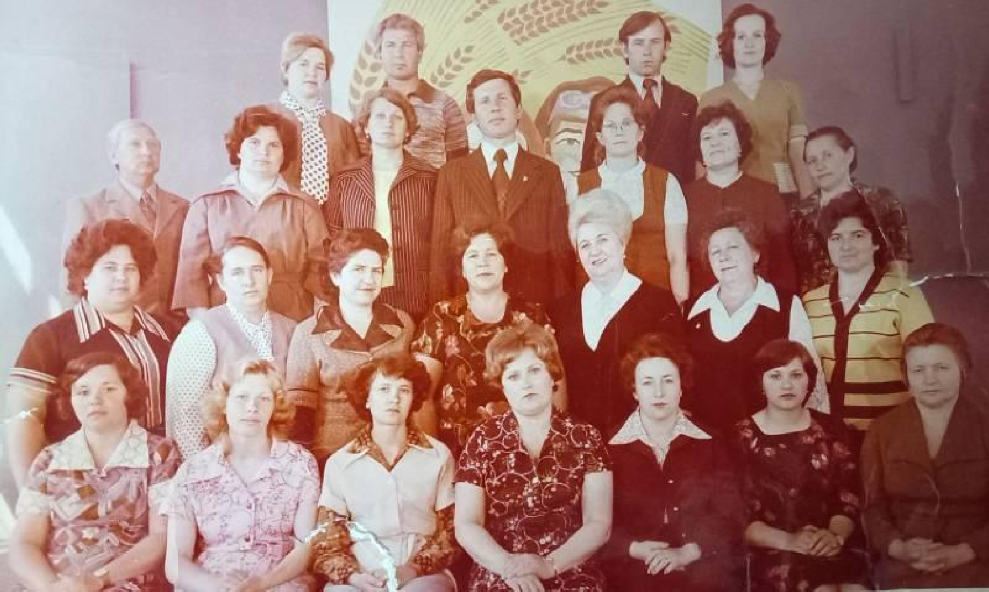

Slide 9
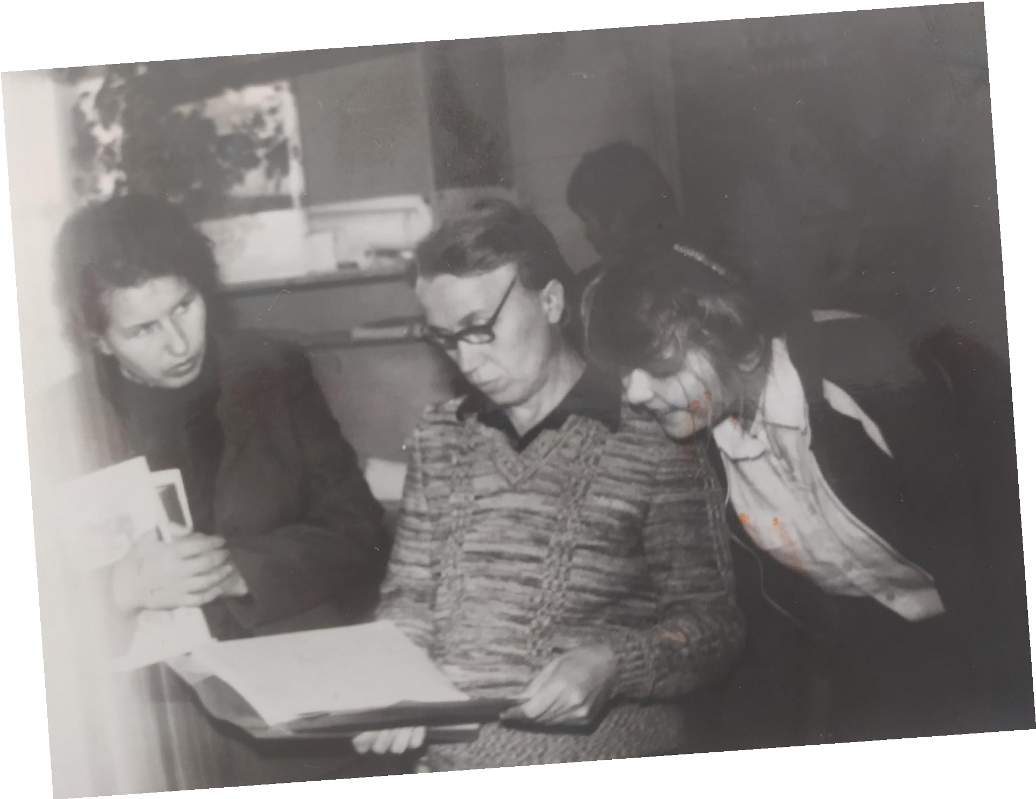

Slide 11
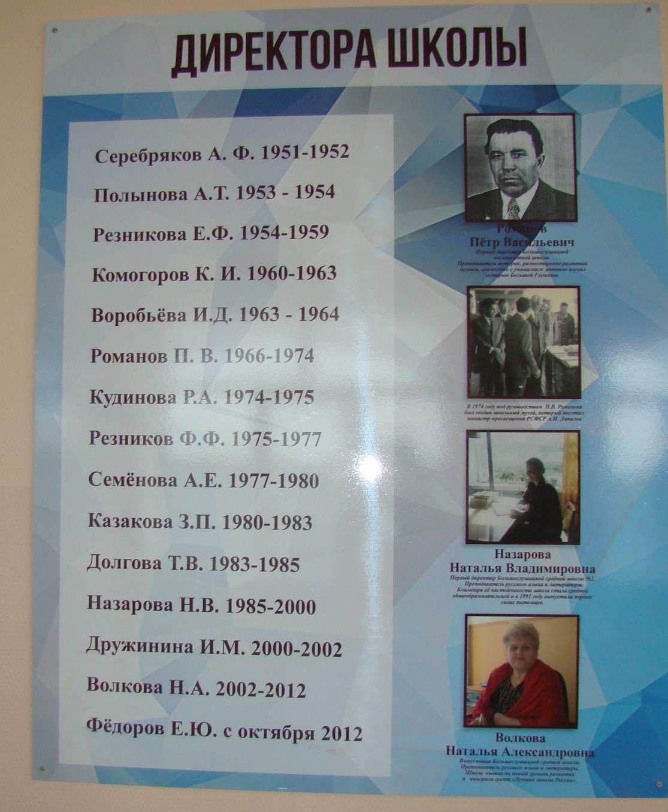
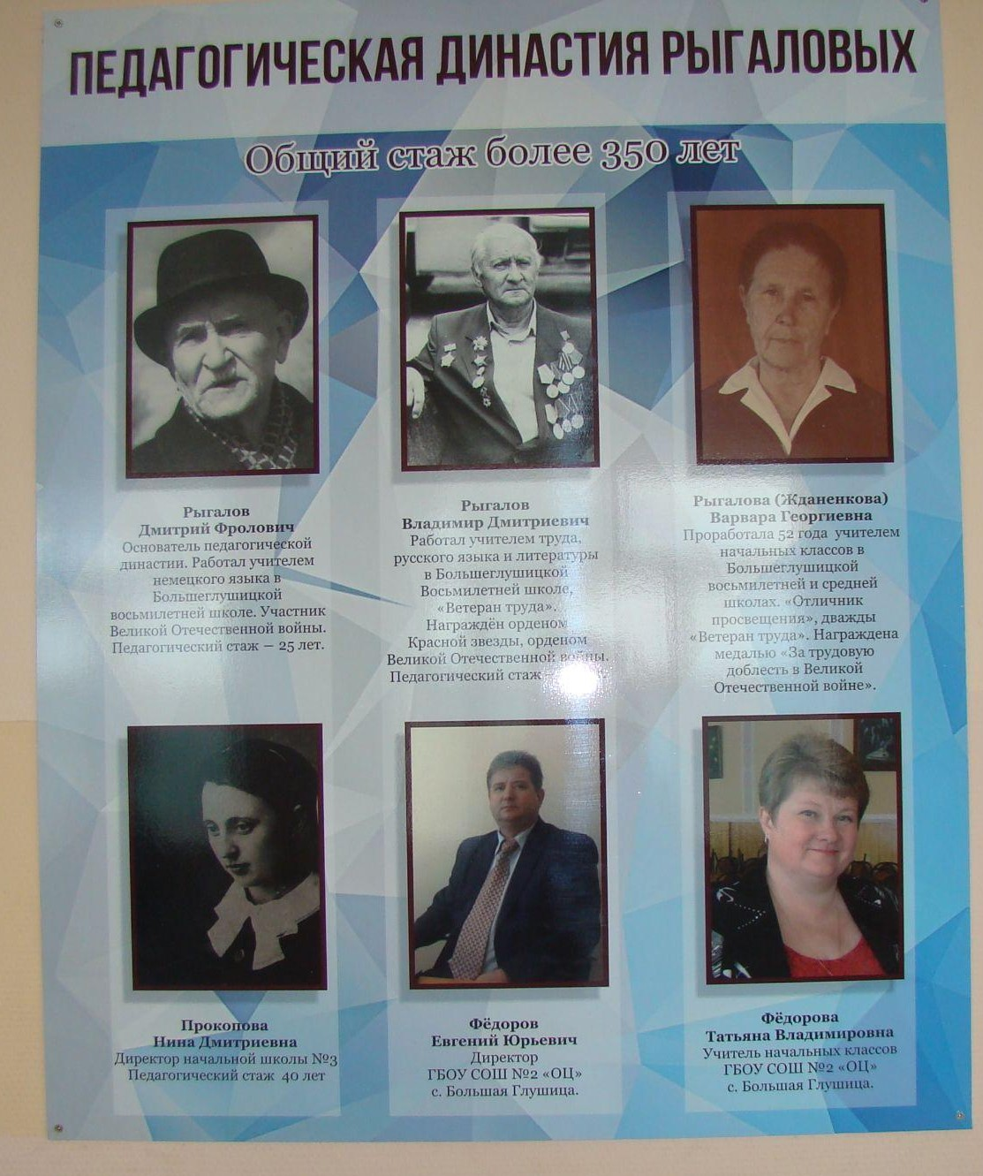

Slide 12
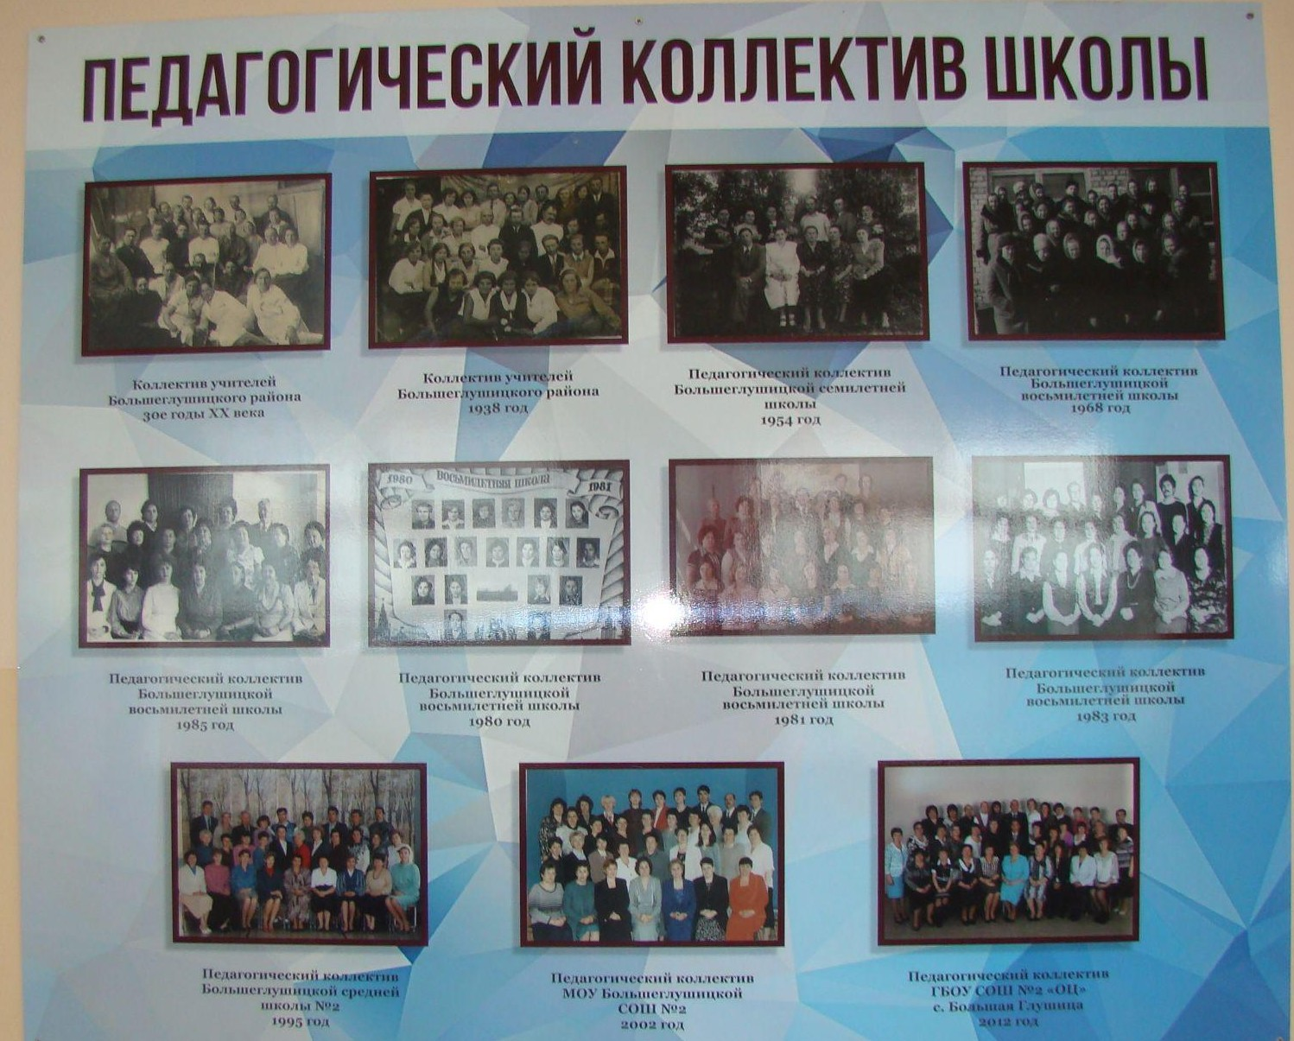

Slide 13
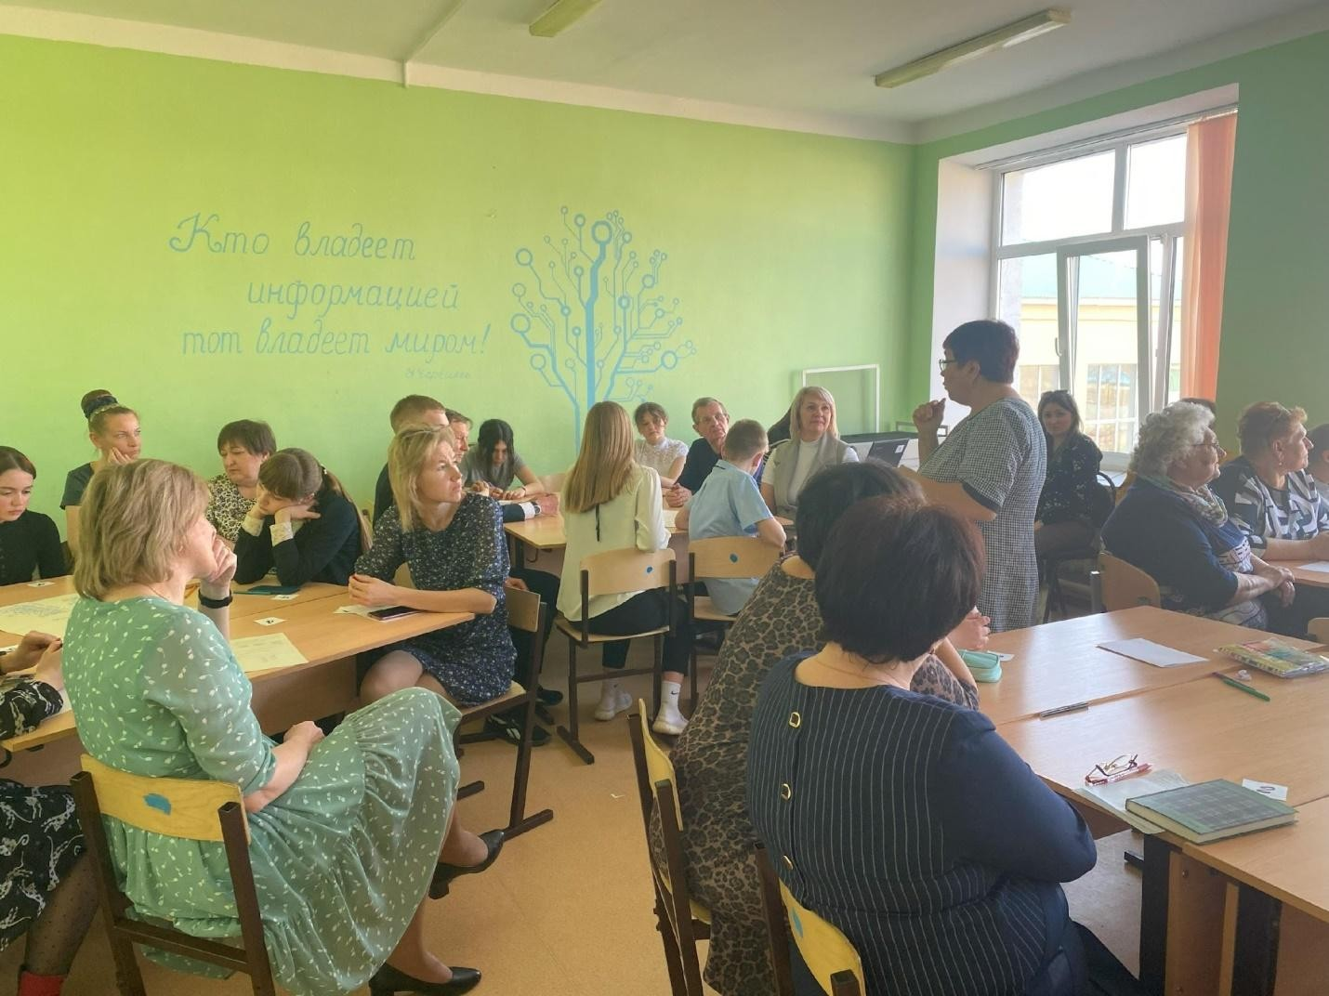
“Мозговой штурм” творческих групп. Рождение проекта.

Slide 14
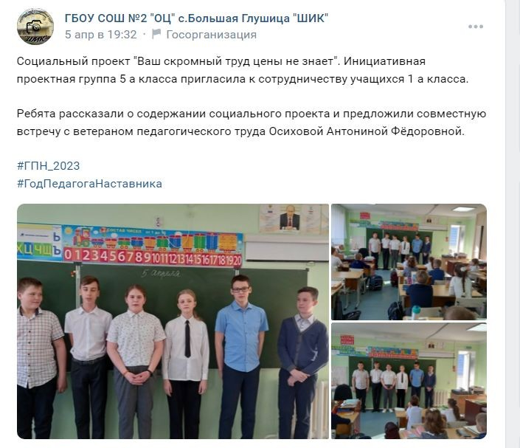

Slide 15
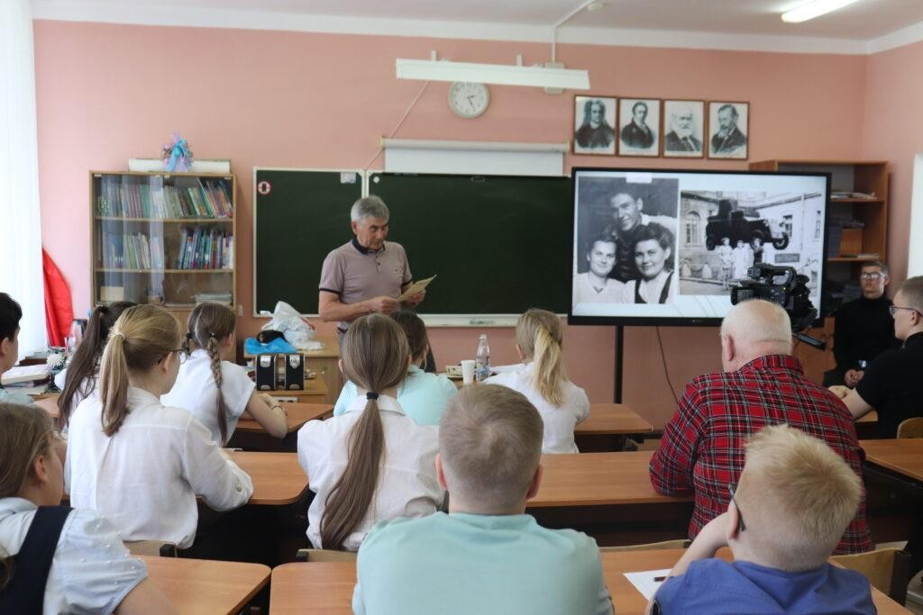
Старт проекта

Slide 16
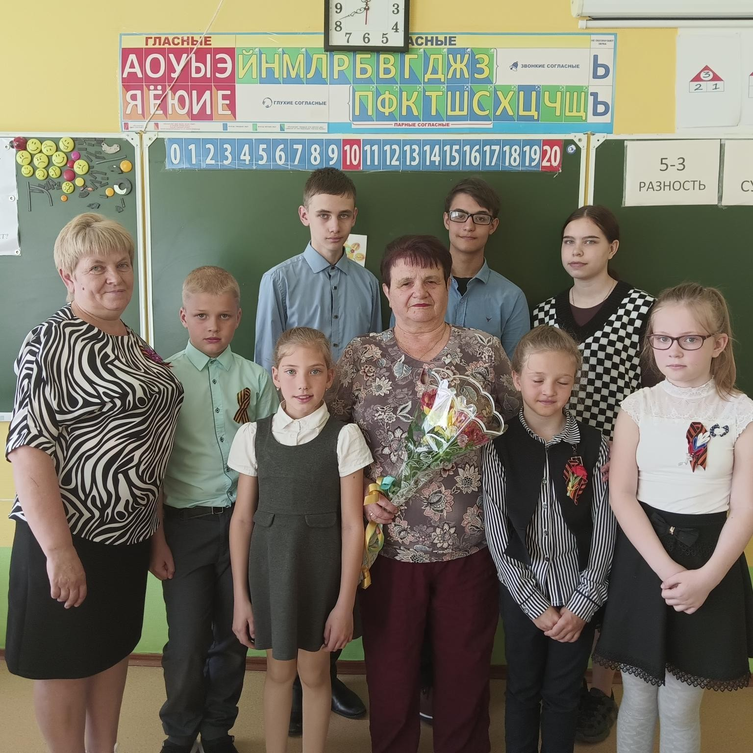
Встреча с Кохниченко Галиной Владимировной

Slide 17
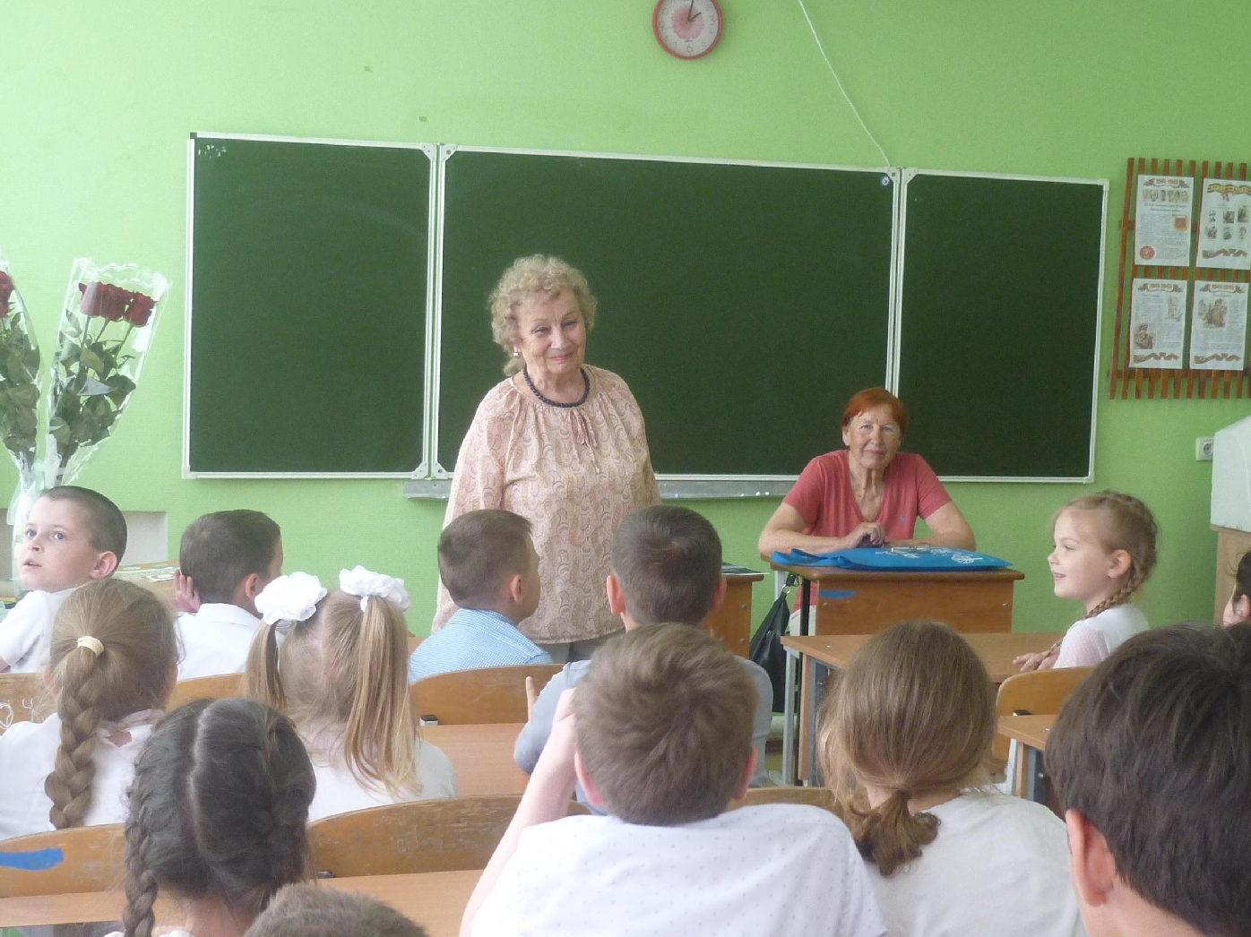
Встреча с Сафроновой Валентиной Константиновной

Slide 18
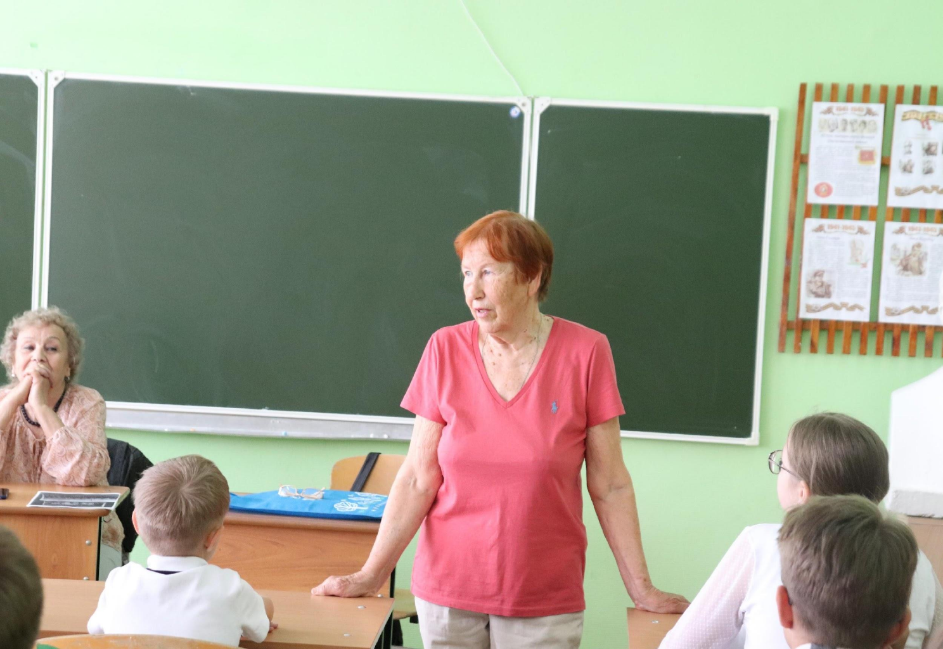
Встреча с Осиховой Антониной Фёдоровной

Slide 19
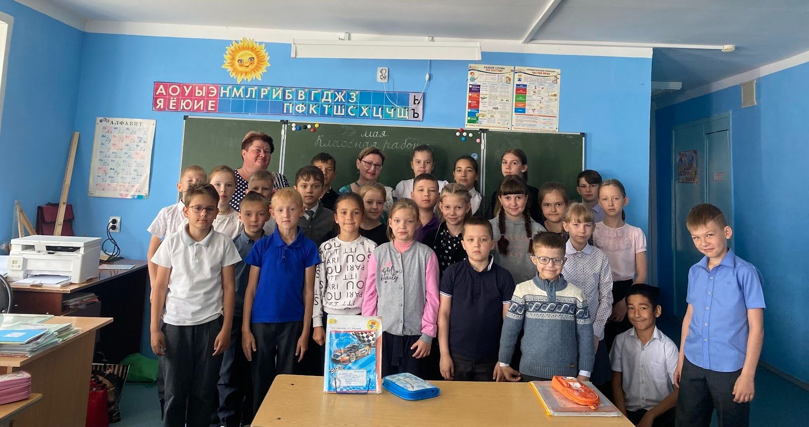
Встреча с Кондратьевой Ольгой Петровной

Slide 20
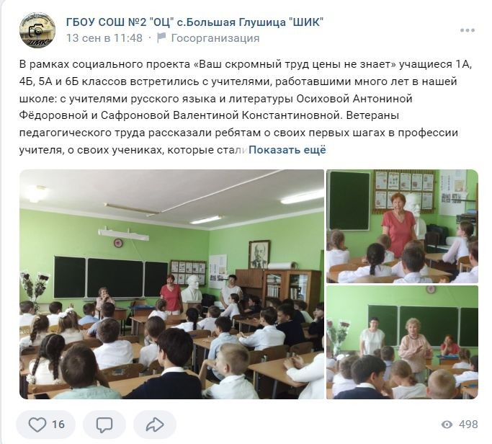
Ход проекта освещался в социальной группе “Мы - дети будущего”, школьном информационном центре “ШИК”,на сайте нашей школы, на страницах большеглушицкой районной газеты “Степные известия”

Slide 26
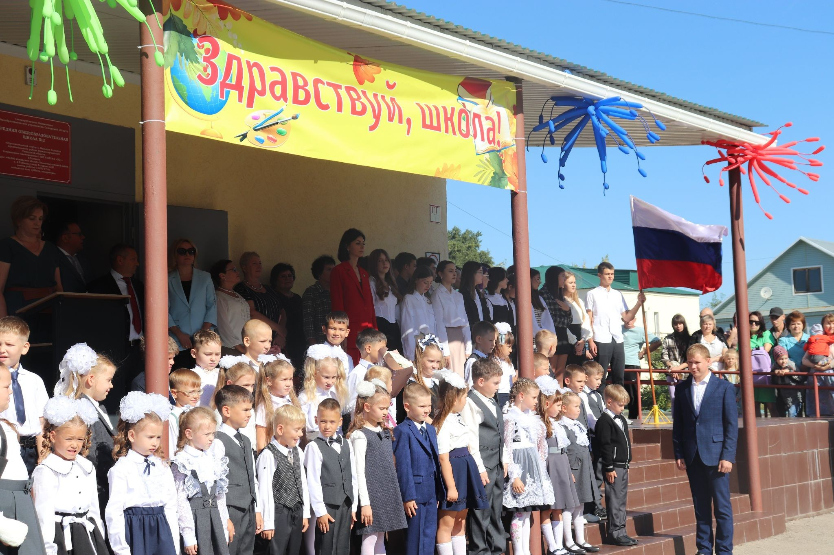

Slide 27
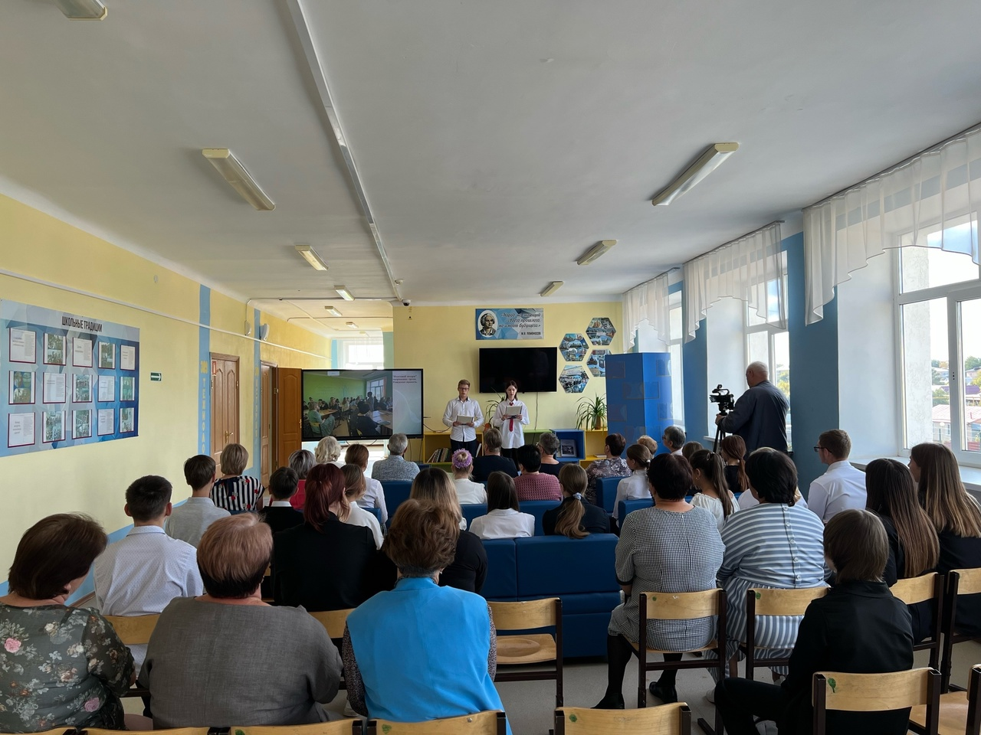
Презентация проекта «Ваш скромный труд — цены не знает

Slide 28
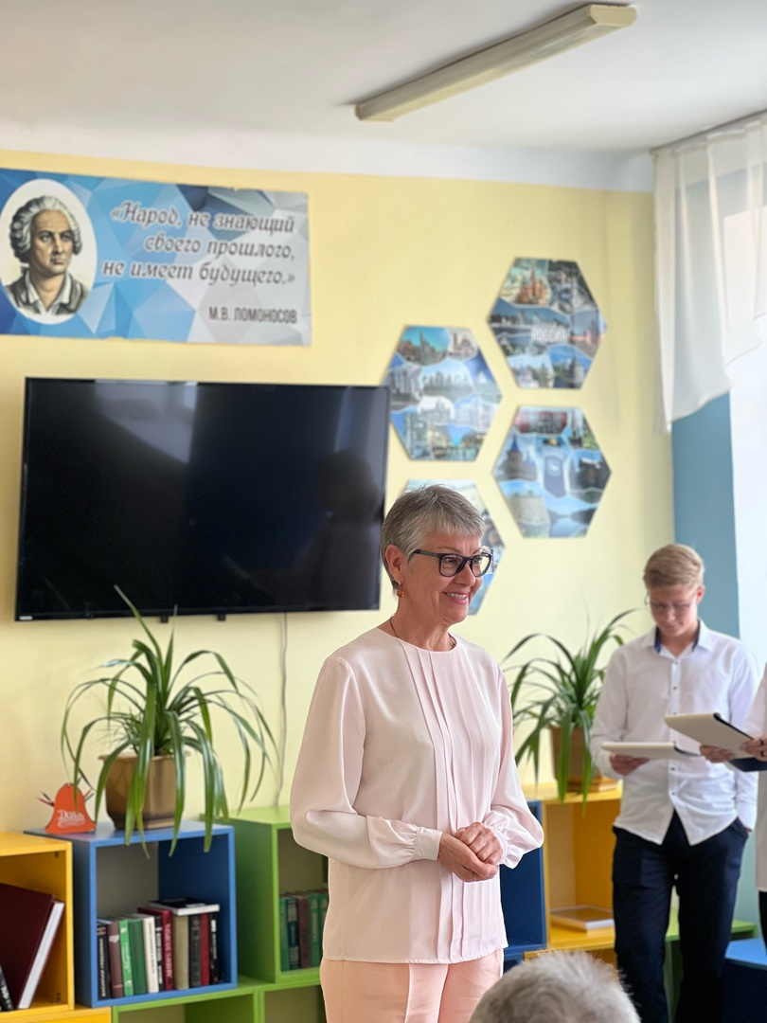
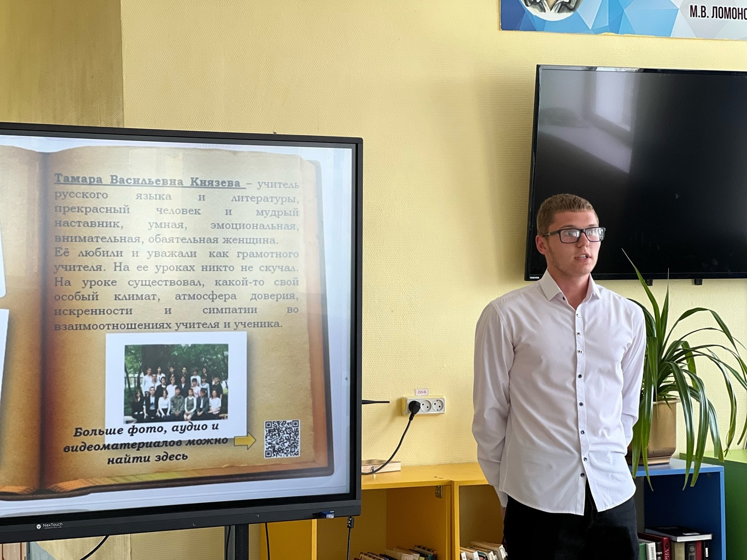
Выступление педагогов-наставников и учащихся школы

Slide 29
Социальный проект “Ваш скромный труд цены не знает…”
Общешкольный долгосрочный социальный проект

Slide 30
Быть учителем– это судьба, которой не может быть лучше. Она огнём зажигает сердца, теплом согревает души.

